Slide 1



TRƯỜNG ĐẠI HỌC Y TẾ CÔNG CỘNG · HANOI UNIVERSITY OF PUBLIC HEALTH
HỘI NGHỊ KHOA HỌC VÀ CÔNG NGHỆ TUỔI TRẺ HUPH 2026
ỨNG DỤNG TRÍ TUỆ NHÂN TẠO (AI) VÀ THỊ GIÁC MÁY TÍNH TRONG GIÁM SÁT TẬP LUYỆN PHỤC HỒI CHỨC NĂNG TỪ XA TẠI VIỆT NAM
Hệ thống Rehab AI Monitor — đánh giá chất lượng bài tập khớp vai bằng MediaPipe Pose & Random Forest
Báo cáo viên: Đinh Lê Quỳnh Phương (CNCQ KHDL1-1A)
Người hướng dẫn: TS. Trần Hồng Việt (Viện Trí tuệ Nhân tạo, ĐH Công nghệ, ĐHQG HN) · CN. Nguyễn Thị Thùy Chi (Trường ĐHYTCC)
Nhóm nghiên cứu: Kim Mạnh Hưng, Nguyễn Thị Thanh Nga (KHDL1-1A) · Nguyễn Thị Thơm (KTPHCN3-1A) · Nguyễn Thị Thu Hương (YTCC22-1A)
Notes:
Chào Hội đồng. Em là Quỳnh Phương, trình bày nghiên cứu ứng dụng AI và thị giác máy tính để giám sát tập luyện phục hồi chức năng khớp vai từ xa qua hệ thống Rehab AI Monitor.

Slide 2



ĐIỂM NHẤN KHOA HỌC
Bốn đóng góp khoa học chính
01
02
Bộ dữ liệu người bệnh thực
Phương pháp marker-less hai tầng
Video bài tập khớp vai của bệnh nhân viêm quanh khớp vai thực tại Việt Nam (4 BN · 8 video · 45.446 khung hình) — bối cảnh lâm sàng gần như chưa có dữ liệu marker-less được kiểm chứng.
Pipeline hai tầng lai (REF rule-based → Random Forest) trên MediaPipe Pose: tầng ngưỡng xác định biên độ nhanh, tầng ML xử lý bù trừ tư thế — chỉ cần một camera RGB thông thường.
03
04
Đối chiếu AI ↔ chuyên gia
Hệ thống tích hợp end-to-end
Kiểm chứng định lượng bằng ICC, MAE, Bland–Altman & phiếu Bác sĩ / Kỹ thuật viên — AI và chuyên gia cùng phát hiện lỗi tư thế, biên độ.
Nền tảng web Rehab AI Monitor: phân tích AI + đánh giá lâm sàng + dashboard / overlay / frame gallery cho 4 vai trò, giám sát từ xa.
TRƯỜNG ĐẠI HỌC Y TẾ CÔNG CỘNG
HNKH&CN Tuổi trẻ HUPH 2026 02 / 25
Notes:
Nghiên cứu có bốn đóng góp chính: một là bộ dữ liệu video bài tập khớp vai của bệnh nhân thực tại Việt Nam, lĩnh vực còn ít bằng chứng; hai là phương pháp marker-less hai tầng kết hợp ngưỡng góc và Random Forest, không cần cảm biến đeo; ba là đối chiếu định lượng giữa AI và chuyên gia bằng ICC, MAE, Bland-Altman và phiếu Bác sĩ / Kỹ thuật viên; bốn là hệ thống web tích hợp end-to-end cho bốn vai trò, phục vụ giám sát từ xa.

Slide 3





Nội dung
01
ĐẶT VẤN ĐỀ
Nhu cầu PHCN từ xa & khoảng trống bằng chứng tại Việt Nam
02
MỤC TIÊU NGHIÊN CỨU
Ba mục tiêu: xây dựng mô hình, đối chiếu chuyên gia, tích hợp dashboard
03
ĐỐI TƯỢNG & PHƯƠNG PHÁP
Bệnh nhân viêm quanh khớp vai · MediaPipe Pose + Random Forest
04
KẾT QUẢ & BÀN LUẬN
Kết quả tổng hợp theo bài tập, giai đoạn, người bệnh & đánh giá của Bác sĩ / Kỹ thuật viên
05
HỆ THỐNG & KẾT LUẬN
Tính khả thi, hướng phát triển & nền tảng Rehab AI Monitor
TRƯỜNG ĐẠI HỌC Y TẾ CÔNG CỘNG
HNKH&CN Tuổi trẻ HUPH 2026 03 / 25
Notes:
Bài gồm 5 phần theo cấu trúc nghiên cứu: đặt vấn đề, mục tiêu, đối tượng-phương pháp, kết quả-bàn luận, kết luận kèm giới thiệu hệ thống.

Slide 4
01 · ĐẶT VẤN ĐỀ
Phục hồi chức năng từ xa — nhu cầu thiết yếu
~1/3
Thiếu hụt
Tự tập
dân số toàn cầu có nhu cầu phục hồi chức năng (GBD 2019)
nhân lực PHCN, khoảng cách địa lý & chi phí đi lại tại Việt Nam
tại nhà không giám sát → tập sai, đau tăng, giảm tuân thủ
Cơ hội từ AI & thị giác máy tính
Lượng hóa vận động bằng camera thông thường, không cần cảm biến đeo hay hệ thống đánh dấu chuyên dụng. Mô hình ước lượng tư thế hỗ trợ cá nhân hóa phản hồi, theo dõi tuân thủ và tạo dữ liệu định lượng cho nhân viên y tế ngay tại nhà.
TRƯỜNG ĐẠI HỌC Y TẾ CÔNG CỘNG
HNKH&CN Tuổi trẻ HUPH 2026 04 / 25
Notes:
Toàn cầu khoảng một phần ba dân số cần PHCN nhưng tiếp cận hạn chế. Tại Việt Nam thiếu nhân lực, người bệnh phải tự tập tại nhà, dễ tập sai. AI và thị giác máy tính mở ra hướng giám sát bằng camera thường.

Slide 5





01 · ĐẶT VẤN ĐỀ
Khoảng trống nghiên cứu tại Việt Nam
Thách thức khi ghi hình trên video người bệnh thực
Che khuất tay, thay đổi góc quay giữa các lượt ghi hình
Bằng chứng tại Việt Nam còn hạn chế
Chuyển động bù trừ: xoay thân, gập khuỷu thay cho vận động đích
Ứng dụng thị giác máy tính marker-less trên video người bệnh thực gần như chưa được kiểm chứng trong bối cảnh lâm sàng Việt Nam.
Ánh sáng không đồng đều, nhiễu nền tại nhà / phòng khám
→ Cần đánh giá tính khả thi của hệ thống trên dữ liệu thực trước khi mở rộng triển khai lâm sàng.
Người hỗ trợ lọt vào khung hình → sai lệch điểm mốc cơ thể
TRƯỜNG ĐẠI HỌC Y TẾ CÔNG CỘNG
HNKH&CN Tuổi trẻ HUPH 2026 05 / 25
Notes:
Môi trường ghi hình thực tế nhiều yếu tố gây nhiễu điểm mốc. Bằng chứng trên video người bệnh thực ở Việt Nam còn rất ít, nên cần đánh giá tính khả thi trước khi triển khai rộng.

Slide 6


02 · MỤC TIÊU NGHIÊN CỨU
Hai mục tiêu của nghiên cứu
01
02
So sánh độ chính xác
Xây dựng và đánh giá mô hình
So sánh độ chính xác của mô hình với đánh giá thủ công của chuyên gia (góc khớp, số lần lặp) trên một tập dữ liệu nhỏ (do nhóm tự quay hoặc dùng dữ liệu mở)
Chỉ số đánh giá: MAE · RMSE · ICC · Accuracy · F1-score
Nhận diện động tác — xây dựng mô hình nhận diện 2-3 động tác phục hồi chức năng cơ bản (giơ tay ngang vai, co gối, xoay cổ tay) bằng pose estimation
Đánh giá động tác — đánh giá các động tác nói trên dựa trên mô hình thị giác máy tính đã xây dựng
TRƯỜNG ĐẠI HỌC Y TẾ CÔNG CỘNG
HNKH&CN Tuổi trẻ HUPH 2026 06 / 25
Notes:
Ba mục tiêu: xây dựng mô hình nhận diện và đánh giá bài tập khớp vai; đối chiếu kết quả AI với tham chiếu và chuyên gia trên video thực; mô tả khả năng tích hợp dashboard, overlay, frame gallery.

Slide 7



TỔNG QUAN
Tổng quan nghiên cứu — một bức tranh
→
→
→
Đối tượng
Dữ liệu
Phương pháp
Đầu ra
Viêm quanh khớp vai (M75)
Điều trị ngoại trú
BV Đa khoa Phạm Ngọc Thạch
4 người bệnh · 8 video
45.446 khung hình
Codman & bài tập với gậy
MediaPipe Pose — 33 điểm mốc
Random Forest tầng hai
Ngưỡng góc REF theo bài tập
Phân loại PASS / NEAR / FAIL
Dashboard định lượng
Video overlay & frame gallery
TRƯỜNG ĐẠI HỌC Y TẾ CÔNG CỘNG
HNKH&CN Tuổi trẻ HUPH 2026 07 / 25
Notes:
Một slide tóm tắt toàn bộ nghiên cứu: đối tượng là bệnh nhân viêm quanh khớp vai; dữ liệu 8 video 4 bệnh nhân hơn 45 nghìn khung hình; phương pháp MediaPipe Pose và Random Forest với ngưỡng góc; đầu ra là phân loại động tác cùng dashboard, overlay, frame gallery.

Slide 8

03 · ĐỐI TƯỢNG & PHƯƠNG PHÁP
Đối tượng nghiên cứu & đạo đức
Nhóm người bệnh
⚕
Nhóm chuyên gia tham chiếu
05 bệnh nhân viêm quanh khớp vai (ICD-10: M75), điều trị ngoại trú tại BV Đa khoa Phạm Ngọc Thạch
Bác sĩ / Kỹ thuật viên PHCN ≥ 1 năm kinh nghiệm cơ xương khớp, đủ điều kiện ghi chép phiếu đánh giá
✓ Tiêu chuẩn lựa chọn
✓ Tiêu chuẩn lựa chọn
Chẩn đoán xác định viêm quanh khớp vai (M75); chỉ định gói bài tập chuẩn hóa (con lắc Codman, bài tập với gậy)
Hợp tác tốt, đồng ý ghi hình & ký cam kết tham gia
Tình trạng ổn định, không chống chỉ định vận động
Bác sĩ/KTV đang công tác tại Khoa PHCN – BV Phạm Ngọc Thạch
≥ 1 năm kinh nghiệm lâm sàng cơ xương khớp
Đủ điều kiện ghi chép Phiếu đánh giá kỹ thuật tập luyện
✕ Tiêu chuẩn loại trừ
✕ Tiêu chuẩn loại trừ
Có chống chỉ định vận động; không hoàn thành quy trình ghi hình
Video không đủ chất lượng để trích xuất điểm mốc
Đang nghỉ dài hạn (thai sản, nghỉ phép dài ngày...)
Không có thời gian ghi chép phiếu đánh giá định kỳ
Đạo đức nghiên cứu: Chấp thuận bởi Hội đồng Đạo đức Trường ĐHYTCC — văn bản số 24/2026/YTCC-HD3 (05/02/2026), mã số 026-024/ĐĐ-YTCC. Thông tin định danh được mã hóa.
TRƯỜNG ĐẠI HỌC Y TẾ CÔNG CỘNG
HNKH&CN Tuổi trẻ HUPH 2026 08 / 25
Notes:
Đối tượng là bệnh nhân viêm quanh khớp vai điều trị ngoại trú tại BV Phạm Ngọc Thạch, có tiêu chuẩn chọn và loại trừ rõ ràng. Nghiên cứu đã được Hội đồng Đạo đức thông qua, thông tin bệnh nhân được mã hóa.

Slide 9

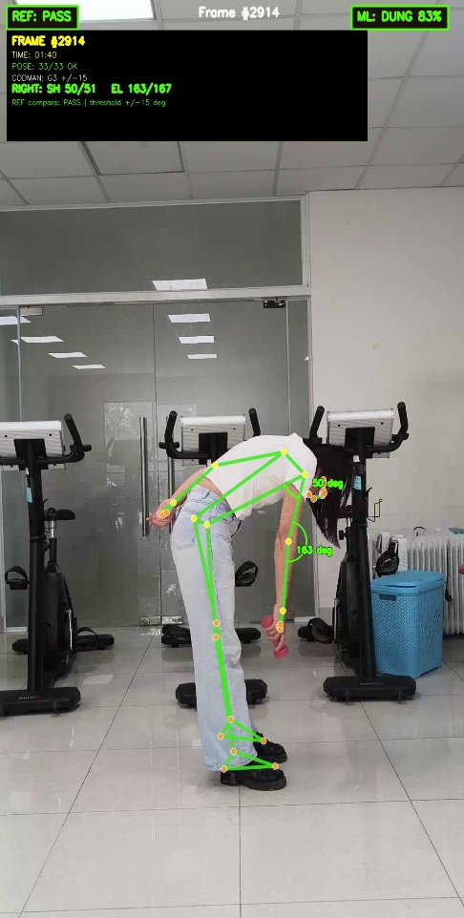
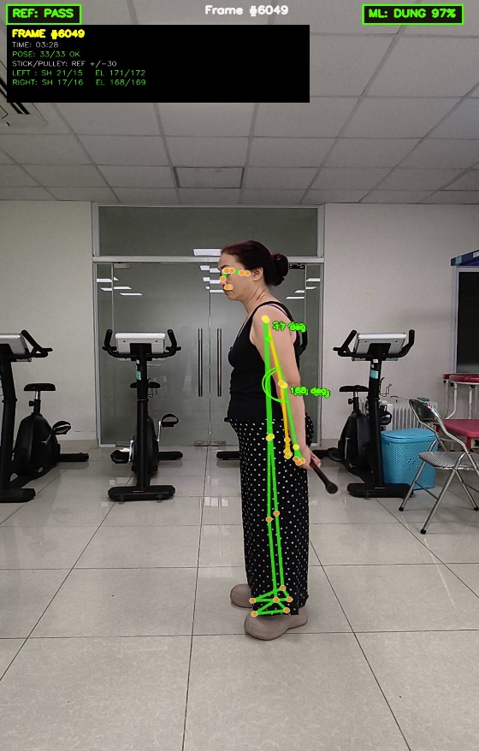
03 · ĐỐI TƯỢNG & PHƯƠNG PHÁP
Thiết kế & bộ dữ liệu
Thiết kế: Nghiên cứu thực nghiệm so sánh cắt ngang: thực hiện 01/01–31/8/2026, thu thập số liệu 01/4–30/6/2026
4
8
45.446
người bệnh
video bài tập khớp vai
khung hình được xử lý
Bài con lắc Codman
Bài tập với gậy
11.479 khung hình
Tách 3 giai đoạn, ngưỡng ±45° / ±30° / ±15°
33.967 khung hình
Đánh giá toàn bộ video, ngưỡng ±30°
Biên độ nhỏ · ít phối hợp 2 tay
Phối hợp 2 tay · dễ xoay thân / gập khuỷu
TRƯỜNG ĐẠI HỌC Y TẾ CÔNG CỘNG
HNKH&CN Tuổi trẻ HUPH 2026 09 / 25
Notes:
Bộ dữ liệu gồm 8 video của 4 người bệnh, tổng 45.446 khung hình. Codman tách 3 giai đoạn ngưỡng thắt dần; bài tập với gậy tính toàn video ngưỡng ±30 độ. Ảnh minh họa khung xương MediaPipe phủ lên video thực.

Slide 10

03 · ĐỐI TƯỢNG & PHƯƠNG PHÁP
Quy trình xử lý AI
Video RGB
điện thoại
→
MediaPipe Pose
33 điểm mốc
→
Tính góc
vai / khuỷu
Nhánh REF (rule-based)
Nhánh ML (Random Forest)
So góc đo với ngưỡng tham chiếu của từng bài tập → PASS / NEAR / FAIL / UNKNOWN.
RandomForestClassifier huấn luyện từ đặc trưng tọa độ + góc → Đúng / Gần đúng / Sai ở mức khung hình.
Đầu ra: CSV / JSON theo từng khung hình · nhãn REF + ML · video overlay khung xương · biểu đồ góc khớp
Lưu ý: Không huấn luyện lại MediaPipe — chỉ Random Forest tầng hai được huấn luyện trong nghiên cứu.
TRƯỜNG ĐẠI HỌC Y TẾ CÔNG CỘNG
HNKH&CN Tuổi trẻ HUPH 2026 10 / 25
Notes:
OpenCV đọc video, MediaPipe Pose trích 33 điểm mốc, tính góc. Hai nhánh: REF so góc với ngưỡng cho PASS/NEAR/FAIL/UNKNOWN; ML dùng Random Forest phân loại Đúng/Gần đúng/Sai. Không huấn luyện lại MediaPipe, chỉ Random Forest tầng hai được train.

Slide 11
03 · ĐỐI TƯỢNG & PHƯƠNG PHÁP
Ngưỡng tham chiếu & chỉ số đánh giá
Ngưỡng tham chiếu (REF)
Chỉ số đánh giá
1
Accuracy — Tỷ lệ khung hình phân loại đúng
Bài con lắc Codman — theo giai đoạn
GĐ1
GĐ2
GĐ3
2
Precision / Recall — Độ chính xác & độ bao phủ theo lớp
±45°
±30°
±15°
3
F1-score — Trung bình điều hòa Precision–Recall
Bài tập với gậy — toàn bộ video
4
ICC — Tương quan nội lớp AI ↔ tham chiếu
Ngưỡng
Áp dụng đồng nhất cho mọi khung hình, không tách giai đoạn.
±30°
5
MAE / RMSE — Sai số góc trung bình (đơn vị: độ)
TRƯỜNG ĐẠI HỌC Y TẾ CÔNG CỘNG
HNKH&CN Tuổi trẻ HUPH 2026 11 / 25
Notes:
Codman tách ba giai đoạn ngưỡng thắt dần ±45, ±30, ±15 độ. Bài gậy áp ngưỡng ±30 độ toàn video. Đánh giá bằng Accuracy, Precision, Recall, F1, ICC và sai số góc MAE, RMSE.

Slide 12
04 · KẾT QUẢ & BÀN LUẬN
Kết quả tổng hợp — frame-level
Chỉ số | Bài con lắc Codman | Bài tập với gậy
ACC (không tính UNKNOWN) | 71,2% | 38,7%
ACC (tính cả UNKNOWN) | 71,0% | 33,9%
PASS + NEAR | 89,5% | 47,3%
MAE góc (°) | 13,5° | 21,4°
RMSE góc (°) | 16,8° | 26,8°
Khung UNKNOWN (n) | 39 | 4.221
Tổng khung phân tích (n) | 11.479 | 33.967
Codman vượt trội
+32,5 điểm % Accuracy so với bài tập với gậy (71,2% vs 38,7%).
Sai số góc thấp hơn
MAE 13,5° (Codman) so với 21,4° (gậy).
Bài gậy nhiều UNKNOWN
4.221 khung không xác định do phối hợp 2 tay & che khuất điểm mốc.
Nguồn: Bảng 1 — hiệu năng frame-level tổng hợp (báo cáo toàn văn).
TRƯỜNG ĐẠI HỌC Y TẾ CÔNG CỘNG
HNKH&CN Tuổi trẻ HUPH 2026 12 / 25
Notes:
Bảng kết quả tổng hợp quan trọng nhất. Codman vượt trội mọi chỉ số: Accuracy 71,2 so 38,7, hơn 32 điểm phần trăm; PASS+NEAR 89,5 so 47,3; MAE 13,5 so 21,4 độ. Bài gậy có tới 4.221 khung UNKNOWN do phối hợp hai tay và che khuất.

Slide 13
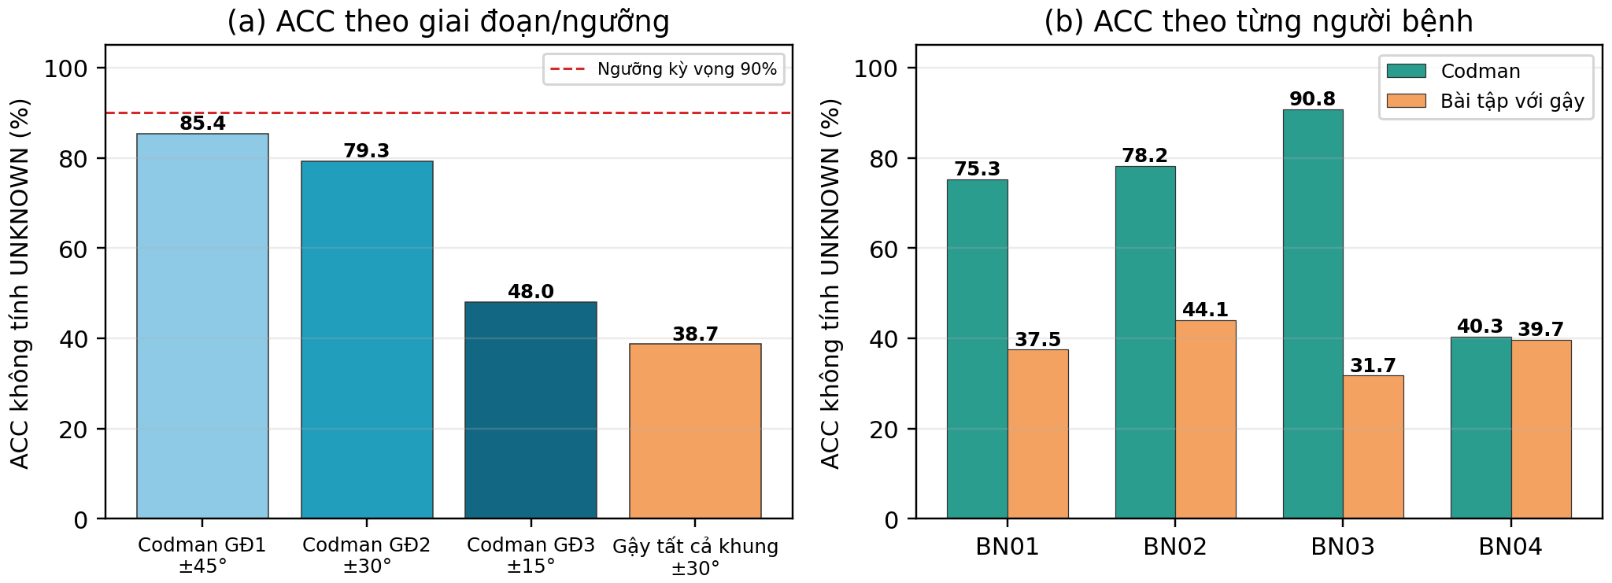
04 · KẾT QUẢ & BÀN LUẬN
Độ chính xác theo giai đoạn & người bệnh
Codman giảm khi siết ngưỡng
GĐ1 85,4% → GĐ2 79,3% → GĐ3 48,0%
Ngưỡng càng chặt (±15°), yêu cầu độ chính xác góc càng cao → accuracy giảm.
Bài tập với gậy thấp & đồng đều
~33–39% ở cả ba mức ngưỡng
Tỷ lệ khung UNKNOWN cao do phối hợp hai tay & che khuất làm nhiễu điểm mốc.
TRƯỜNG ĐẠI HỌC Y TẾ CÔNG CỘNG
HNKH&CN Tuổi trẻ HUPH 2026 13 / 25
Notes:
Codman giảm dần khi ngưỡng thắt lại: 85,4% GĐ1, 79,3% GĐ2, 48% GĐ3. Bài gậy thấp đồng đều quanh 33–39% ở cả ba mức, kèm nhiều khung UNKNOWN.

Slide 14
04 · KẾT QUẢ & BÀN LUẬN
Kết quả chi tiết theo từng người bệnh
Mã BN | Bài tập | Accuracy | Tổng khung | Phân bố khung (P / N / F / U) | Góc vai TB (°) | Góc khuỷu TB (°) | MAE (°) | F1 | ICC | Precision | Recall
BN01 | Codman | 75,31% | 3.348 | 2.492/479/338/39 | 47,78 | 153,70 | 10,01 | 0,78 | 0,78 | 0,79 | 0,78
BN01 | Gậy | 37,48% | 11.774 | 4.373/1.078/6.217/106 | 43,89 | 131,82 | 24,56 | 0,45 | 0,50 | 0,47 | 0,44
BN02 | Codman | 78,20% | 2.628 | 2.055/426/147/0 | 54,91 | 155,41 | 11,47 | 0,81 | 0,75 | 0,81 | 0,80
BN02 | Gậy | 44,09% | 9.069 | 3.991/1.981/3.080/17 | 57,96 | 131,20 | 21,48 | 0,51 | 0,55 | 0,53 | 0,50
BN03 | Codman | 90,80% | 2.740 | 2.488/221/31/0 | 37,38 | 155,42 | 11,78 | 0,92 | 0,74 | 0,92 | 0,92
BN03 | Gậy | 31,74% | 9.533 | 1.725/470/3.240/4.098 | 60,09 | 134,34 | 18,63 | 0,40 | 0,61 | 0,42 | 0,39
BN04 | Codman | 40,32% | 2.763 | 1.114/995/654/0 | 87,88 | 146,22 | 20,59 | 0,48 | 0,57 | 0,49 | 0,46
BN04 | Gậy | 39,68% | 3.591 | 1.425/1.020/1.146/0 | 48,45 | 132,96 | 21,04 | 0,47 | 0,56 | 0,49 | 0,46
Số liệu frame-level theo từng video (Bảng 2, báo cáo toàn văn). P / N / F / U = PASS / NEAR / FAIL / UNKNOWN · Góc vai, góc khuỷu & MAE: đơn vị độ (°).
Cao nhất: BN03 · Codman 90,80% (F1 0,92) · Thấp nhất: BN03 · Gậy 31,74%; BN04 · Codman 40,32%
TRƯỜNG ĐẠI HỌC Y TẾ CÔNG CỘNG
HNKH&CN Tuổi trẻ HUPH 2026 14 / 25
Notes:
Hiệu năng dao động mạnh giữa các bệnh nhân. BN03 đạt accuracy Codman cao nhất 90,8% với F1 0,92 nhờ tư thế ổn định. BN04 thấp hơn do nhiều khung NEAR/FAIL và có người hỗ trợ trong khung hình gây nhiễu overlay.

Slide 15
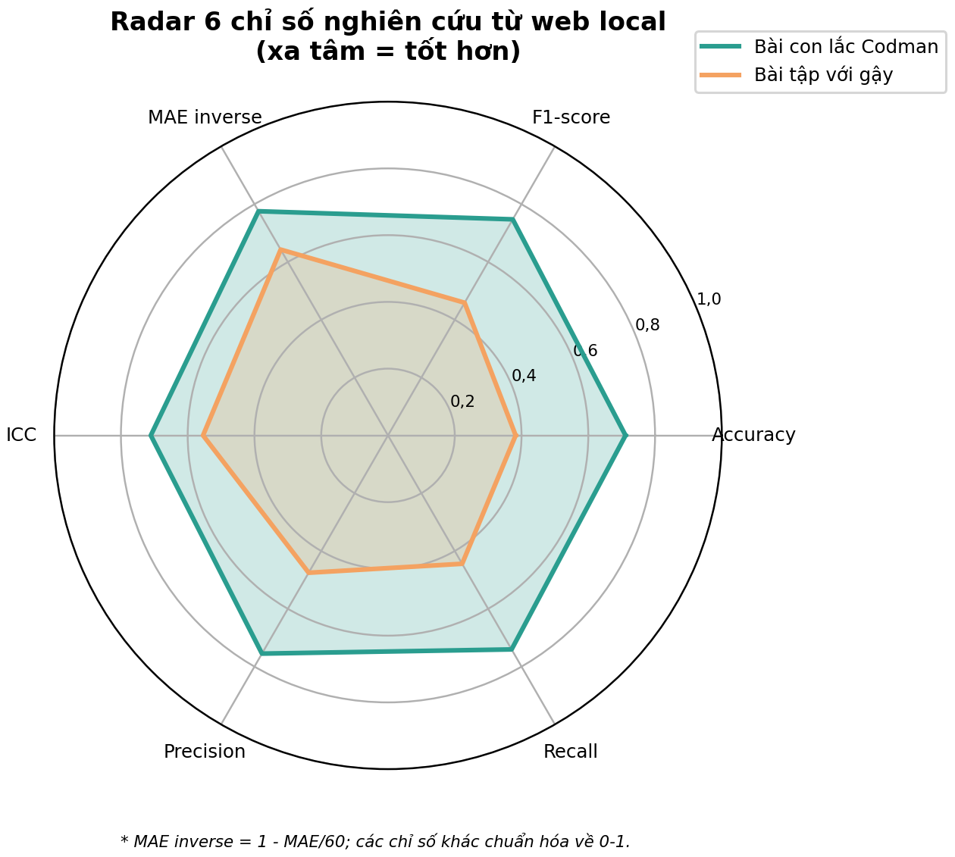
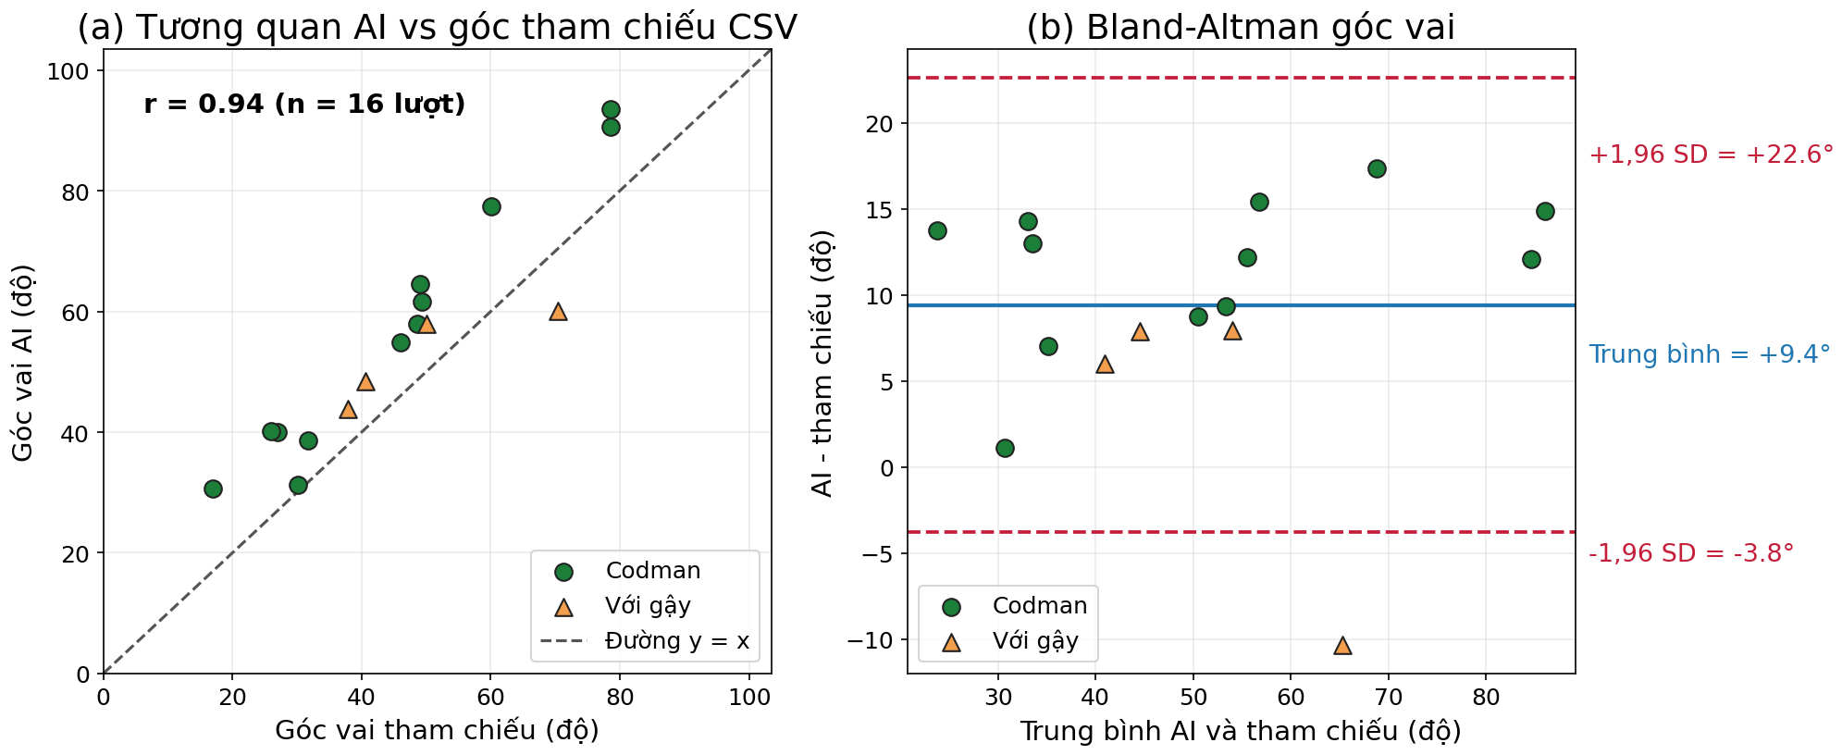
04 · KẾT QUẢ & BÀN LUẬN
Tổng hợp 6 chỉ số & độ phù hợp với tham chiếu
Radar 6 chỉ số nghiên cứu
Đối chiếu góc vai AI vs tham chiếu (Bland–Altman)
TRƯỜNG ĐẠI HỌC Y TẾ CÔNG CỘNG
HNKH&CN Tuổi trẻ HUPH 2026 15 / 25
Notes:
Radar sáu chỉ số cho thấy Codman vượt bài tập với gậy ở hầu hết các chiều. Biểu đồ tương quan và Bland–Altman thể hiện mức độ đồng thuận giữa góc vai do AI tính và góc tham chiếu.

Slide 16
04 · KẾT QUẢ & BÀN LUẬN
Đối chiếu với đánh giá của Bác sĩ / Kỹ thuật viên
Mã BN | Bài tập | Kết quả đánh giá | Lỗi kỹ thuật ghi nhận | Chỉ định
BN01 | Codman | Gần đúng | Sai tư thế thân người | Tiếp tục
BN01 | Gậy | Sai | Vị trí tay chưa đúng | Tiếp tục
BN02 | Codman | Gần đúng | Sai tư thế thân người | Tiếp tục
BN02 | Gậy | Gần đúng | Vị trí tay chưa đúng | Tiếp tục
BN03 | Codman | Gần đúng | Sai tư thế thân người | Tiếp tục
BN03 | Gậy | Gần đúng | Sai tư thế thân người | Tiếp tục
BN04 | Codman | Sai | Sai tư thế thân người | Tiếp tục
BN04 | Gậy | Gần đúng | Biên độ chưa đạt | Tiếp tục
AI ↔ chuyên gia đồng hướng
Cả AI và Bác sĩ / Kỹ thuật viên cùng phát hiện các lỗi tư thế thân người, vị trí tay và biên độ — củng cố giá trị của phản hồi tự động.
Lỗi phổ biến nhất: sai tư thế thân người. Tất cả ca → chỉ định “tiếp tục tập luyện”.
Phiếu đánh giá kỹ thuật động tác của Bác sĩ / Kỹ thuật viên trên hệ thống (Bảng PL3.2).
TRƯỜNG ĐẠI HỌC Y TẾ CÔNG CỘNG
HNKH&CN Tuổi trẻ HUPH 2026 16 / 25
Notes:
Hệ thống tích hợp phiếu đánh giá chuyên môn. Các lỗi chuyên gia ghi nhận — sai tư thế thân người, vị trí tay, biên độ — trùng hướng với điểm yếu AI phát hiện, củng cố giá trị phản hồi tự động. Tất cả ca đều được chỉ định tiếp tục tập.

Slide 17

04 · KẾT QUẢ & BÀN LUẬN
Vì sao Codman tốt hơn bài tập với gậy?
Bài con lắc Codman
Bài tập với gậy
Cấu trúc vận động đơn giản, biên độ nhỏ
Ít phối hợp hai tay → tư thế ổn định
Tiêu chí góc rõ ràng theo từng giai đoạn
Đòi hỏi phối hợp hai tay với gậy
Dễ xoay thân, gập khuỷu bù trừ
Tăng sai số góc & tỷ lệ khung UNKNOWN
Giới hạn của ước lượng tư thế marker-less
Sai số quan sát được phù hợp với hạn chế của pose marker-less trên video RGB đơn: dao động điểm mốc, thiếu thông tin chiều sâu, che khuất tay và người hỗ trợ trong khung hình làm giảm độ ổn định của chỉ số.
TRƯỜNG ĐẠI HỌC Y TẾ CÔNG CỘNG
HNKH&CN Tuổi trẻ HUPH 2026 17 / 25
Notes:
Codman tốt hơn vì động tác đơn giản, biên độ nhỏ, ít phối hợp hai tay và tiêu chí góc rõ. Bài gậy phức tạp hơn, dễ bù trừ tư thế nên sai số và UNKNOWN cao. Các sai số phù hợp với giới hạn vốn có của ước lượng tư thế marker-less trên video RGB đơn.

Slide 18
04 · KẾT QUẢ & BÀN LUẬN
Điểm mạnh & hạn chế
Điểm mạnh
Hạn chế
Sử dụng dữ liệu người bệnh thực
Tích hợp kết quả AI với phiếu nhận xét chuyên môn trong cùng nền tảng Rehab AI Monitor
Công cụ hỗ trợ theo dõi xu hướng, phản hồi sơ bộ & phát hiện lỗi kỹ thuật
Cỡ mẫu nhỏ, số bài tập còn ít
Góc quay chưa chuẩn hóa
Chưa có nhãn chuyên gia độc lập ở mọi khung hình
Lưu ý: Hệ thống đóng vai trò công cụ hỗ trợ — không thay thế đánh giá lâm sàng trực tiếp của bác sĩ / kỹ thuật viên PHCN.
TRƯỜNG ĐẠI HỌC Y TẾ CÔNG CỘNG
HNKH&CN Tuổi trẻ HUPH 2026 18 / 25
Notes:
Điểm mạnh: dữ liệu người bệnh thực, tích hợp AI với phiếu chuyên môn, hỗ trợ theo dõi xu hướng và phát hiện lỗi. Hạn chế: cỡ mẫu nhỏ, ít bài tập, góc quay chưa chuẩn hóa, chưa có nhãn chuyên gia độc lập. Hệ thống là công cụ hỗ trợ, không thay thế bác sĩ.

Slide 19
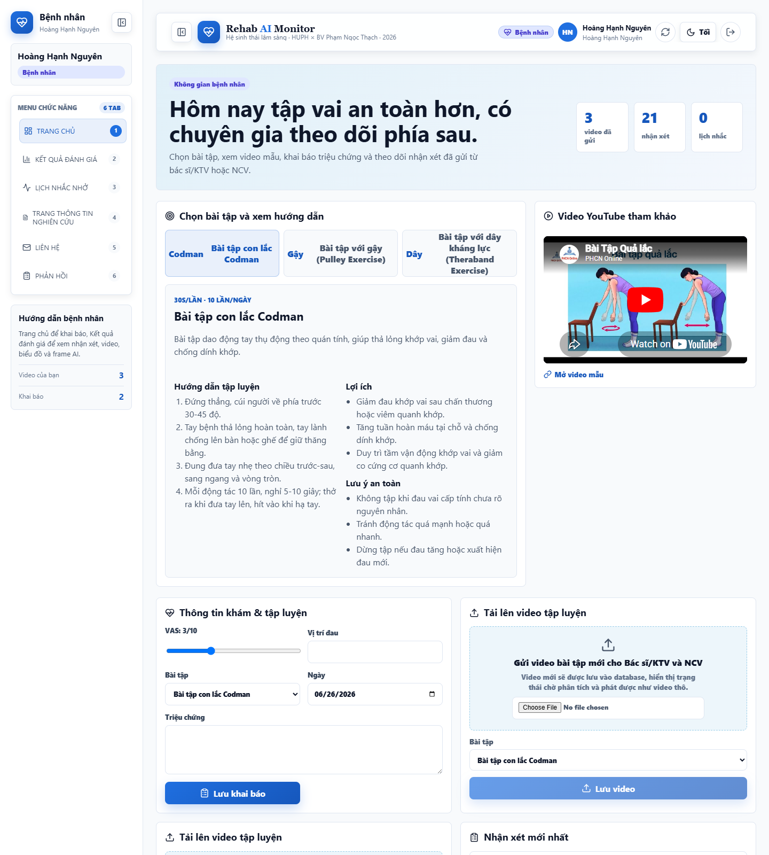


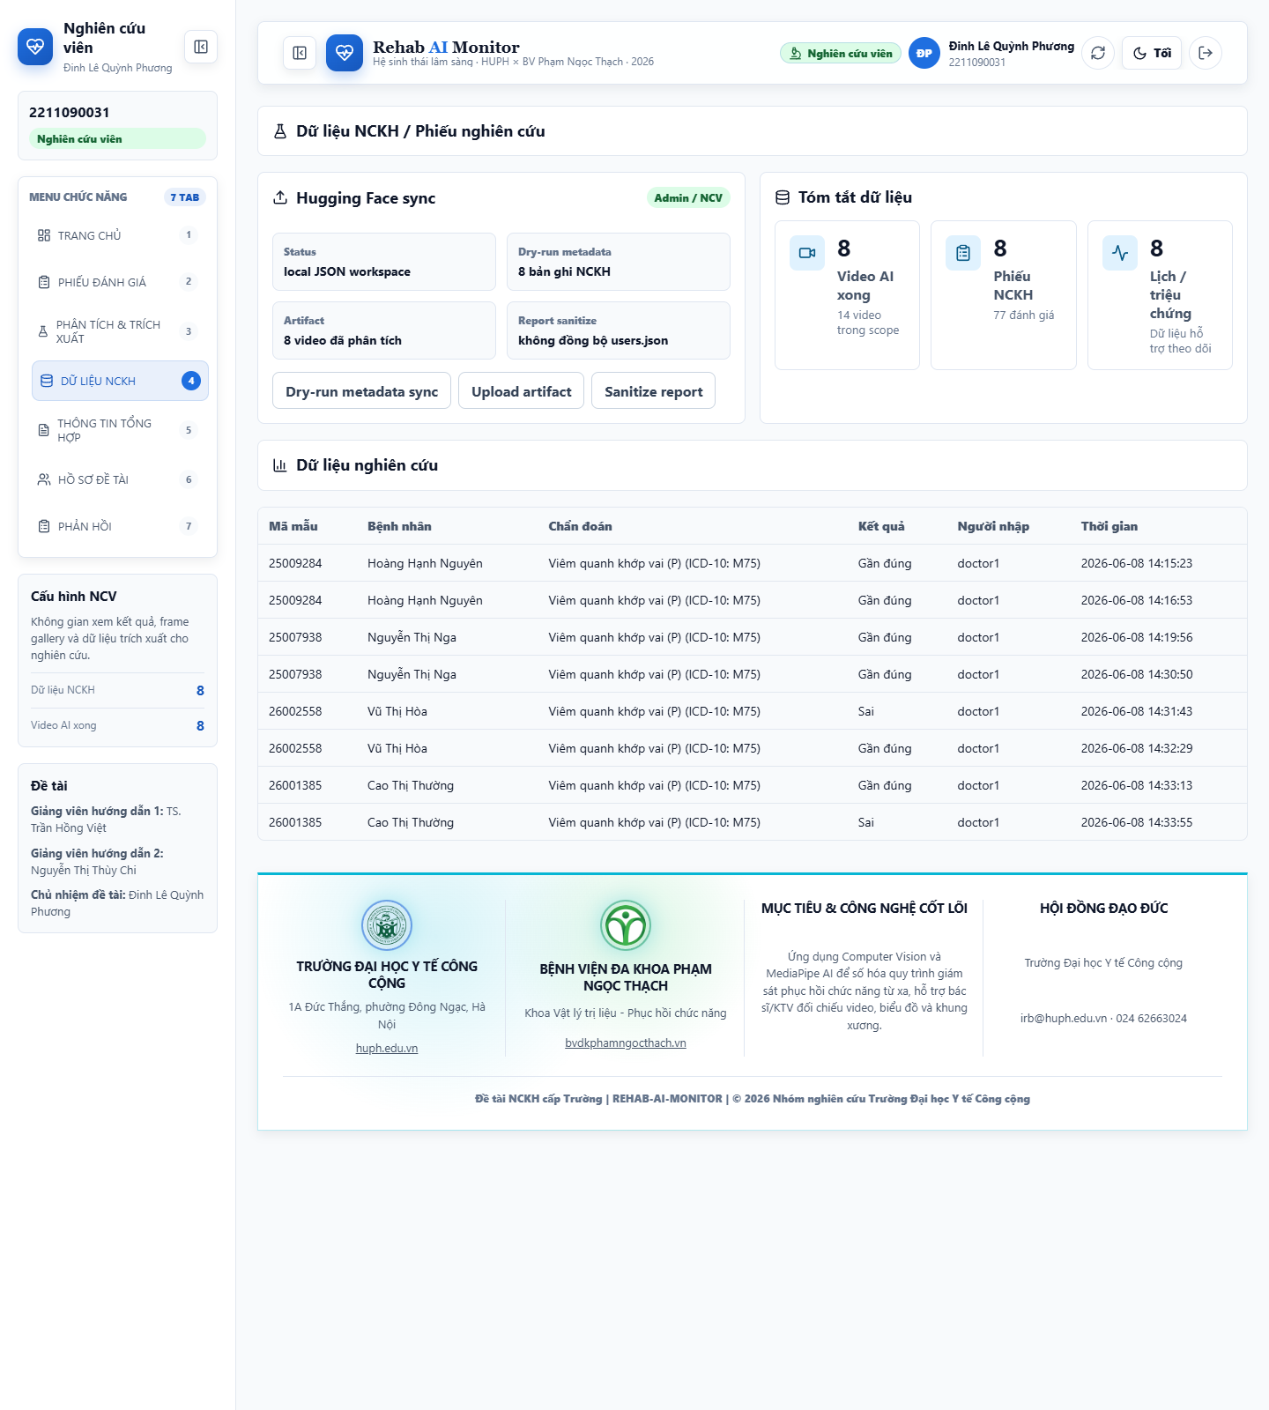

05 · HỆ THỐNG REHAB AI MONITOR
Giao diện theo bốn vai trò người dùng
Bệnh nhân
Khai báo triệu chứng & mức đau VAS, xem bài mẫu, tải video, nhận phản hồi sau đánh giá
Bác sĩ / Kỹ thuật viên PHCN
Đối chiếu video gốc, overlay, biểu đồ góc khớp & kết quả AI; nhập phiếu đánh giá chuyên môn
Giao diện bệnh nhân
Nghiên cứu viên
Phân tích & trích xuất, cấu hình MediaPipe, dashboard định lượng + frame gallery
Quản trị viên
Quản lý tài khoản, phân quyền, dữ liệu nghiên cứu & trạng thái vận hành
Giao diện bác sĩ / kỹ thuật viên PHCN
TRƯỜNG ĐẠI HỌC Y TẾ CÔNG CỘNG
HNKH&CN Tuổi trẻ HUPH 2026 21 / 25
Notes:
Bốn vai trò: bệnh nhân khai báo triệu chứng và tải video; bác sĩ / kỹ thuật viên đối chiếu video, overlay, biểu đồ và nhập phiếu; nghiên cứu viên phân tích, cấu hình MediaPipe, xem dashboard; quản trị viên quản lý tài khoản, phân quyền và vận hành.

Slide 20

05 · HỆ THỐNG REHAB AI MONITOR
Quy trình sử dụng hệ thống theo vai trò
1 Bệnh nhân — tải video bài tập lên hệ thống web và bấm “Gửi”
2 Khi bấm Gửi → đồng thời chuyển tới Bác sĩ / Kỹ thuật viên và Nghiên cứu viên
▼
▼
3a Nghiên cứu viên
3b Bác sĩ / Kỹ thuật viên
Luồng phân tích
Luồng đánh giá đối chiếu
1
Chạy MediaPipe Pose — 33 điểm mốc
1
Xem video gốc + overlay + biểu đồ góc
2
Tính góc vai / khuỷu theo khung hình
2
Đối chiếu với quan sát lâm sàng
3
REF + Random Forest → phân loại frame
3
Nhập phiếu: Đúng / Gần đúng / Sai + lỗi
4 Kết quả phân tích & phiếu đánh giá được lưu trữ, theo dõi tiến triển và phản hồi lại cho bệnh nhân (chỉ định: tiếp tục / điều chỉnh).
TRƯỜNG ĐẠI HỌC Y TẾ CÔNG CỘNG
HNKH&CN Tuổi trẻ HUPH 2026 20 / 25
Notes:
Luồng sử dụng: Bước 1, bệnh nhân tải video lên web và bấm Gửi. Bước 2, ngay khi gửi, cả Bác sĩ / Kỹ thuật viên và Nghiên cứu viên đều nhận được video. Bước 3a, nghiên cứu viên chạy luồng phân tích: MediaPipe Pose, tính góc, REF cộng Random Forest để phân loại. Bước 3b, bác sĩ / kỹ thuật viên thực hiện luồng đánh giá đối chiếu: xem video, overlay và biểu đồ, đối chiếu quan sát lâm sàng rồi nhập phiếu đánh giá. Bước 4, kết quả được lưu, theo dõi và phản hồi lại cho bệnh nhân.

Slide 21
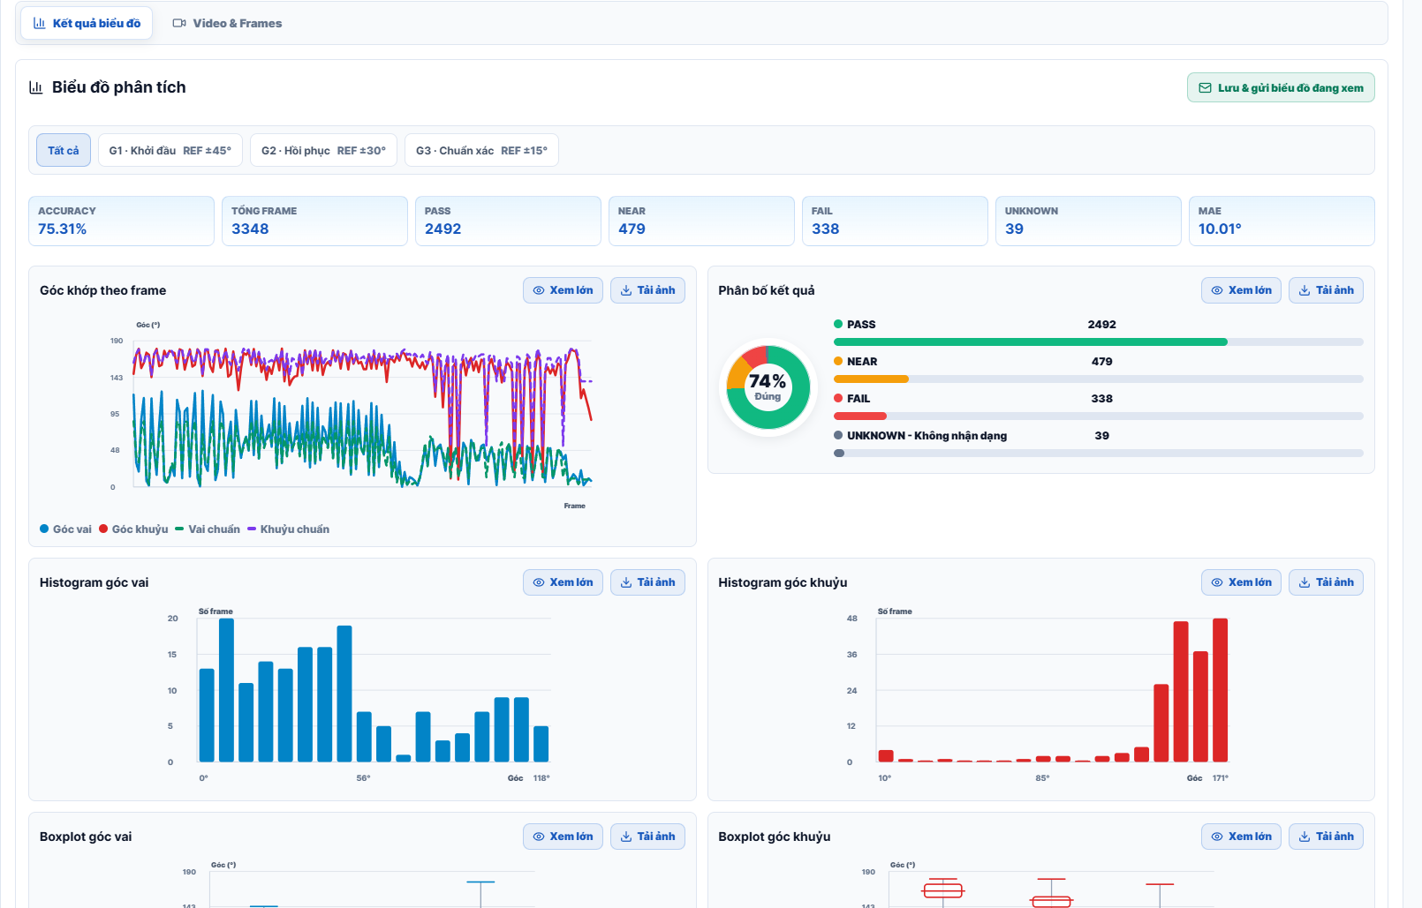




05 · HỆ THỐNG REHAB AI MONITOR
Kiến trúc & dashboard nghiên cứu
Frontend
React / Vite — sidebar theo vai trò, dashboard, video, frame gallery, phiếu đánh giá
Backend
FastAPI — xác thực, phân quyền, endpoint dashboard / videos / analysis / exports
Dữ liệu runtime
Đồng bộ qua các tệp JSON: video_list, doctor_evaluations, research_data…
Luồng AI
OpenCV + MediaPipe Pose (BlazePose) + RandomForest tầng hai
Dashboard nghiên cứu viên — lớp định lượng (Accuracy, F1, MAE, ICC) cùng biểu đồ góc khớp, phân bố, histogram & boxplot.
TRƯỜNG ĐẠI HỌC Y TẾ CÔNG CỘNG
HNKH&CN Tuổi trẻ HUPH 2026 19 / 25
Notes:
Hệ thống gồm frontend React/Vite, backend FastAPI, dữ liệu runtime đồng bộ qua các tệp JSON, luồng AI dùng OpenCV, MediaPipe Pose và Random Forest. Mã nguồn công khai trên GitHub của nhóm.

Slide 22
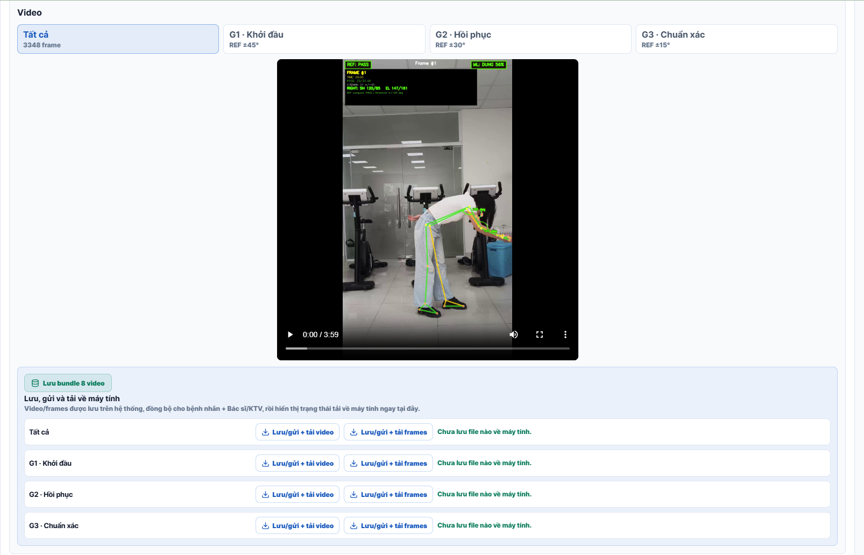
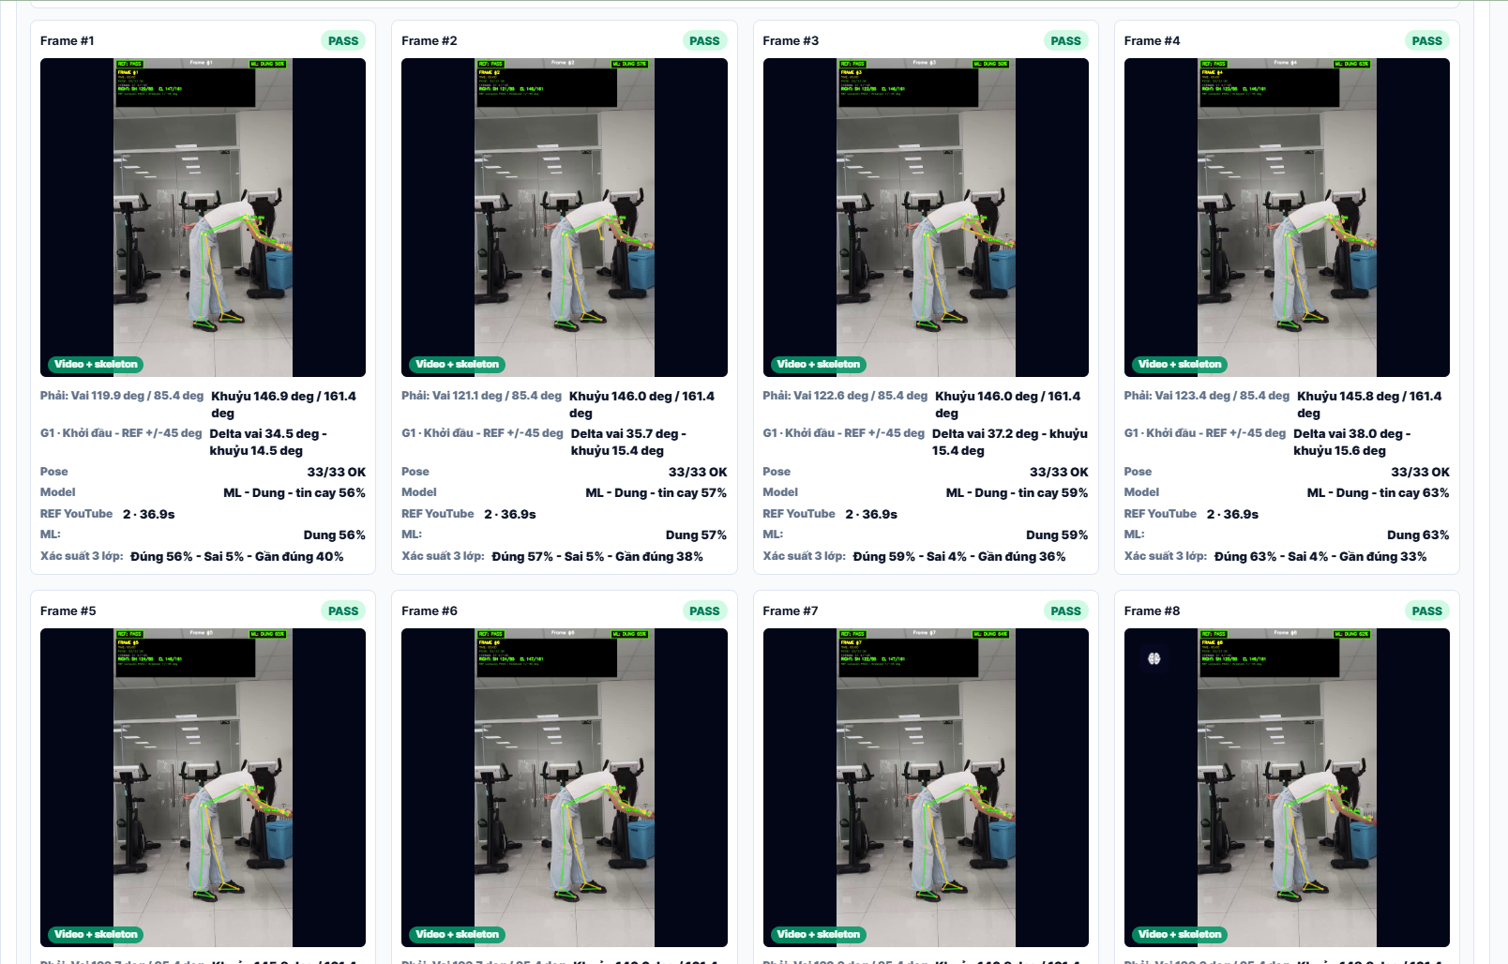
05 · HỆ THỐNG REHAB AI MONITOR
Phân tích trực quan: overlay & frame gallery
Video overlay. Khung xương MediaPipe, góc vai/khuỷu và nhãn PASS / NEAR / FAIL hiển thị trực tiếp trên từng khung hình.
Frame gallery. Duyệt theo lưới các khung đã gắn nhãn, lọc nhanh PASS / NEAR / FAIL kèm góc đo & sai số để rà soát chất lượng động tác.
TRƯỜNG ĐẠI HỌC Y TẾ CÔNG CỘNG
HNKH&CN Tuổi trẻ HUPH 2026 22 / 25
Notes:
Hai công cụ kiểm tra trực quan giúp con người hiểu quyết định của AI. Video overlay vẽ khung xương, góc và nhãn lên từng khung. Frame gallery cho phép duyệt và lọc nhanh các khung theo nhãn kèm góc đo và sai số.

Slide 23


KẾT LUẬN
Kết luận & hướng phát triển
Kết luận
Hướng phát triển
Hệ thống marker-less (MediaPipe Pose + Random Forest) khả thi để lượng hóa & giám sát từ xa bài tập khớp vai.
Mở rộng cỡ mẫu & số bài tập
Chuẩn hóa bối cảnh ghi hình, góc quay
Bổ sung tiêu chí tư thế (phát hiện bù trừ)
Mô hình chuỗi thời gian: LSTM, TCN, ST-GCN, Transformer
Hiệu năng tốt hơn rõ ở bài Codman (71,2%) so với bài tập với gậy (38,7%).
Kết quả AI đồng hướng với đánh giá của Bác sĩ / Kỹ thuật viên (cùng phát hiện lỗi tư thế, biên độ).
Rehab AI Monitor là nền tảng hỗ trợ theo dõi, phản hồi & lưu trữ; cần kiểm chứng cỡ mẫu lớn hơn.
TRƯỜNG ĐẠI HỌC Y TẾ CÔNG CỘNG
HNKH&CN Tuổi trẻ HUPH 2026 23 / 25
Notes:
Kết luận: hệ thống marker-less khả thi để lượng hóa và giám sát từ xa, tốt hơn rõ ở Codman, kết quả AI đồng hướng với chuyên gia. Rehab AI Monitor là nền tảng hỗ trợ; cần kiểm chứng cỡ mẫu lớn hơn. Hướng phát triển: mở rộng mẫu, chuẩn hóa ghi hình, bổ sung tiêu chí bù trừ tư thế, và thử các mô hình chuỗi thời gian.

Slide 24


TRẢI NGHIỆM HỆ THỐNG
Quét mã QR để truy cập Rehab AI Monitor
Ứng dụng triển khai (web)
https://rehab-ai-monitor.com/
Đăng nhập theo 4 vai trò — bệnh nhân, bác sĩ / kỹ thuật viên, nghiên cứu viên, quản trị viên — để trải nghiệm dashboard, overlay & frame gallery.
Mã nguồn & README
github.com/quynhphuong1209/Rehab-AI-Monitor-UI-new
Kiến trúc frontend React/Vite · backend FastAPI · luồng AI MediaPipe + RandomForest · dữ liệu runtime dạng JSON.
rehab-ai-monitor.com
TRƯỜNG ĐẠI HỌC Y TẾ CÔNG CỘNG
HNKH&CN Tuổi trẻ HUPH 2026 24 / 25
Notes:
Mời Hội đồng quét mã QR để vào trực tiếp ứng dụng tại rehab-ai-monitor.com và đăng nhập theo bốn vai trò. Toàn bộ mã nguồn và README công khai trên GitHub của nhóm.

Slide 25
Trân trọng cảm ơn!
Xin chân thành cảm ơn Hội đồng Giám khảo đã lắng nghe và góp ý cho nghiên cứu.
rehab-ai-monitor.com · Hội nghị Khoa học và Công nghệ tuổi trẻ HUPH 2026
Notes:
Cảm ơn Hội đồng đã lắng nghe. Em rất mong nhận được góp ý để hoàn thiện nghiên cứu và hệ thống Rehab AI Monitor.

